Slide 1
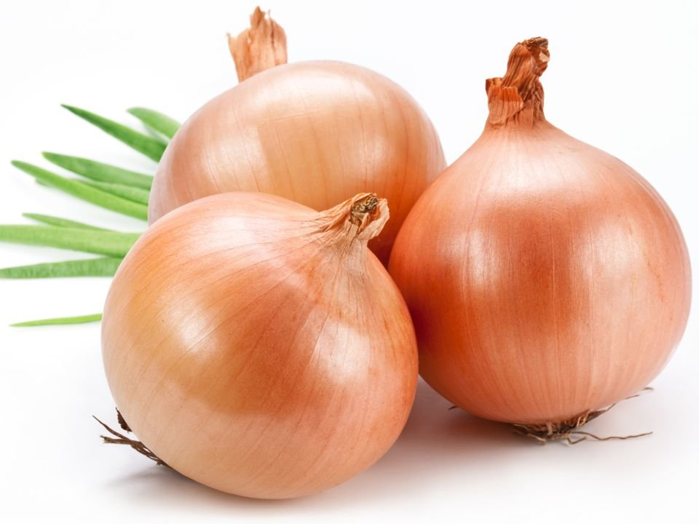
Влияние внешних факторов на рост и развитие репчатого лука
Выполнил: ученик 4² класса Клепиков Данил

Slide 2
Практически каждый человек знает о существовании лука, но мало кто действительно задумывался о его происхождении, росте и развитии. По мере изучения у меня появилось желание узнать, как растет лук, откуда он к нам пришел и где его можно применять, а также как может повлиять внешние факторы на его рост и развитие.
Цель исследования: Выяснить, как происходит влияние света, температуры воздуха и влаги на произрастание лука.
Для достижения цели мне необходимо выполнить следующие задачи:
Изучить литературу;
Провести наблюдения за ростом и развитием репчатого лука;
Сравнить полученные данные.
Предметом исследования: репчатый лук.

Slide 3
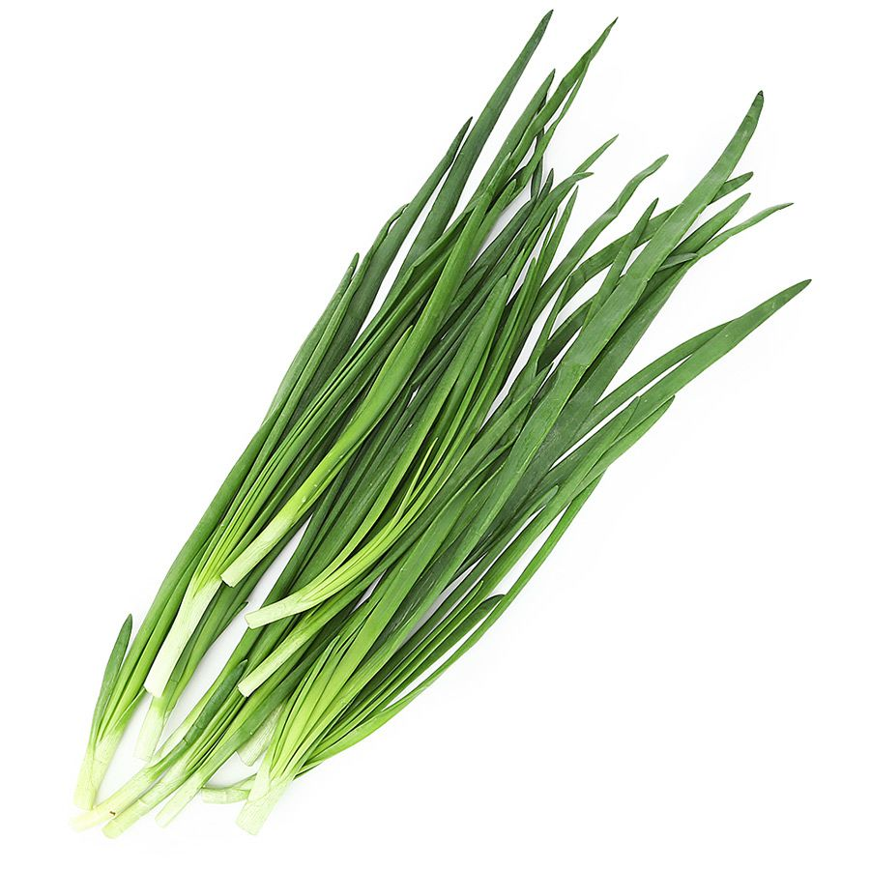
Методы исследования:
1. Изучение литературы;
2. Наблюдение;
3. Анализ полученных данных;
4. Обобщение.

Slide 4
Лук известен человеку давно. Родиной его считается средняя Азия и Афганистан. Лук репчатый выращивали в древней Греции, Египте, Индии.
Гиппократ, знаменитый врач древности, применял лук при лечении больных.
Лук обязательно должны были употреблять римские легионеры. Считалось, что пища, приготовленная с большим количеством лука, придает воинам храбрость, энергию и силу. Цветами лука украшали отличившихся в боях героев.
Простые люди во Франции, Испании, Португалии в 10-12 веках употребляли лук в пищу каждый день и большой любовью пользуются сейчас луковые супы.

Slide 5
В России лук появился в 17 веке, в основном его ели бедные люди, но известно, что он издавна высоко ценился не только как овощ, но и как целебное средство. Так что не зря сказано: «лук - от семи недуг».
Сегодня лук, пожалуй, столь же популярен, как и не одну сотню лет назад. Лук даёт зеленое перо. Для заготовок на зиму в России обычно используют лук-репку, который выращивается из лука-севка. Важно для получения хорошего урожая правильно подобрать сорт. Различают сладкие, полусладкие и острые сорта лука.
В Древней Руси лук считался универсальным средством, предохраняющим и излечивающим от всех болезней.

Slide 6
Для эксперимента мне понадобилось:
1. 6 пластиковых стаканчиков
2. Луковицы
3. Земля
4. Лейка для цветов
5. Таблички

Slide 7
28 октября посадил лук
В стаканчики установил таблички с обозначающими знаками, посадил лук. Один стаканчик из каждой группы я буду поливать водой, второй нет.
2 стаканчика поставил в холодное темное место
2 стаканчика поставил в темное место при комнатной температуре
2 стаканчика поставил на подоконник ближе к солнечному свету

Slide 9
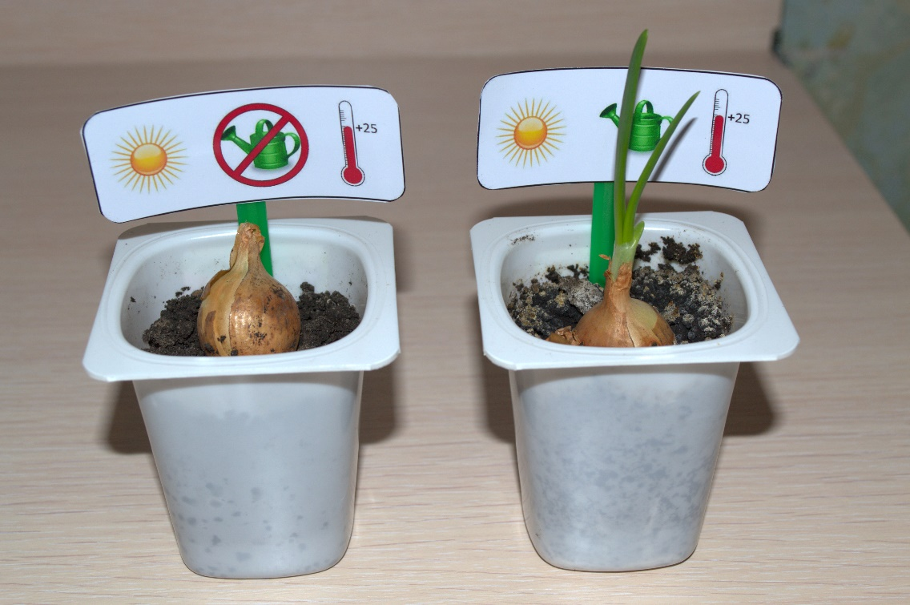
6 ноября я увидел первые изменения
В стаканчике который стоял на подоконнике и его поливал, появились первые ростки.
В остальных стаканчиках ростков не было. В стаканчике который стоял в темном месте с поливом, появилась белая плесень

Slide 10
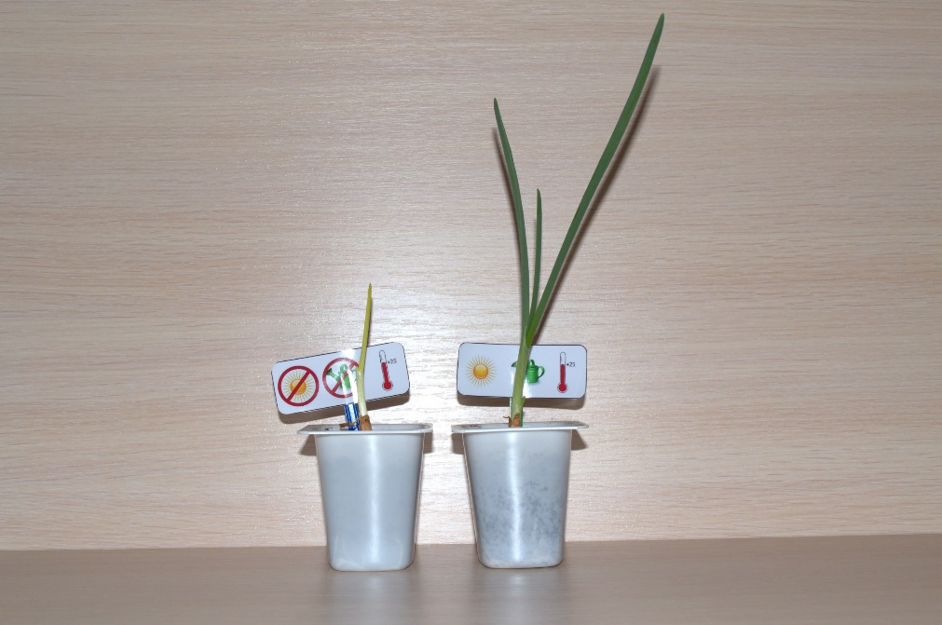
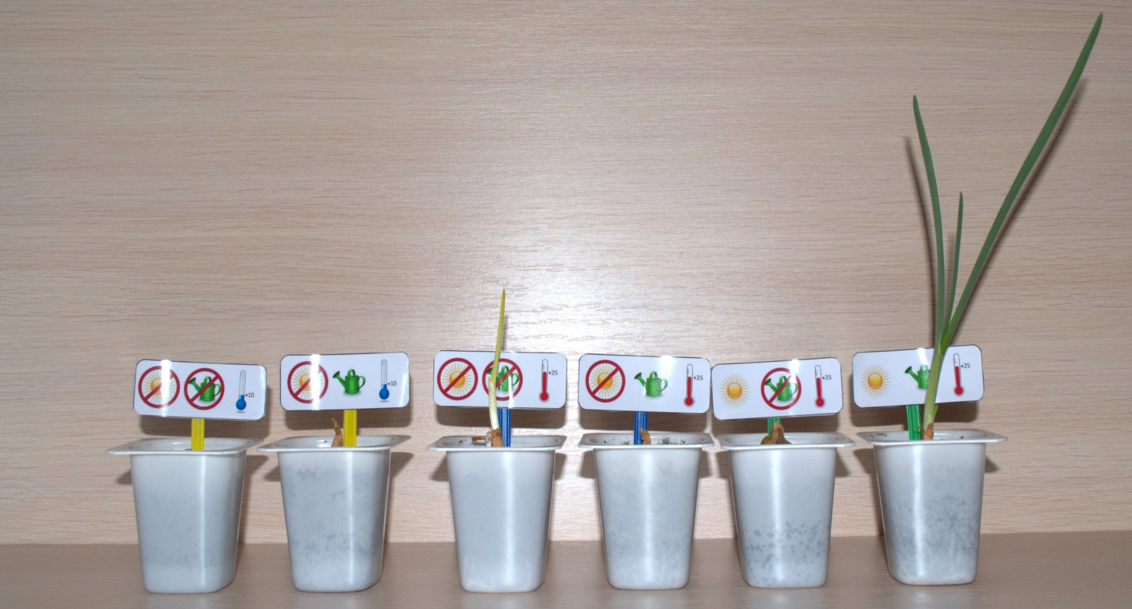
11 ноября
Через 5 дней появился росток
в стаканчике, который стоял в темном месте при комнатной температуре без полива. Я предполагаю, что ему хватило влажности содержащейся в воздухе, а в том стаканчике который поливали, сверху была вода. Росток при благоприятных условиях заметно вырос.

Slide 11
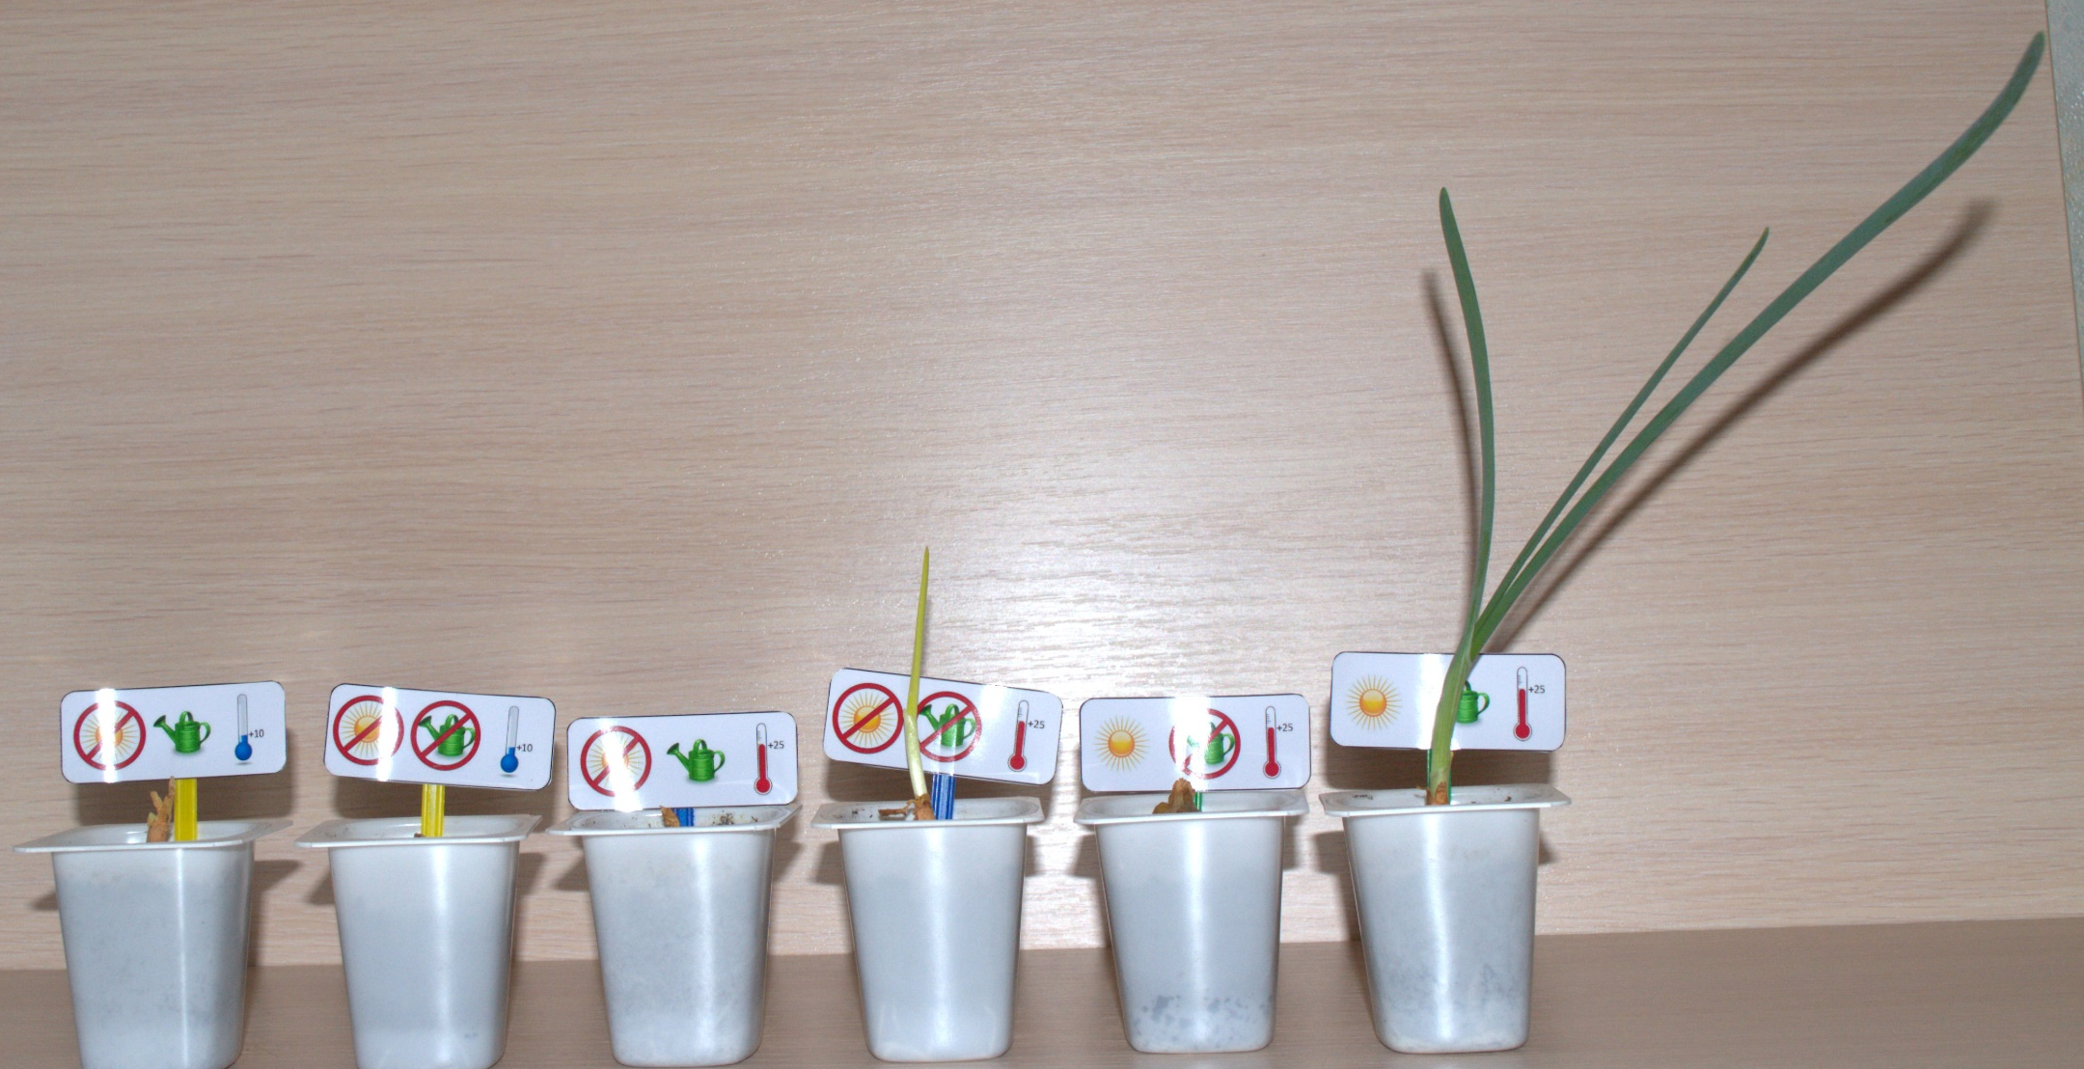
17 ноября
Росток который стоял на окне
с поливом
приобрел яркий зеленый цвет,
а тот росток, который стоял в
темном месте без полива
был бледно зеленого цвета. В остальных стаканчиках изменений не было.

Slide 12
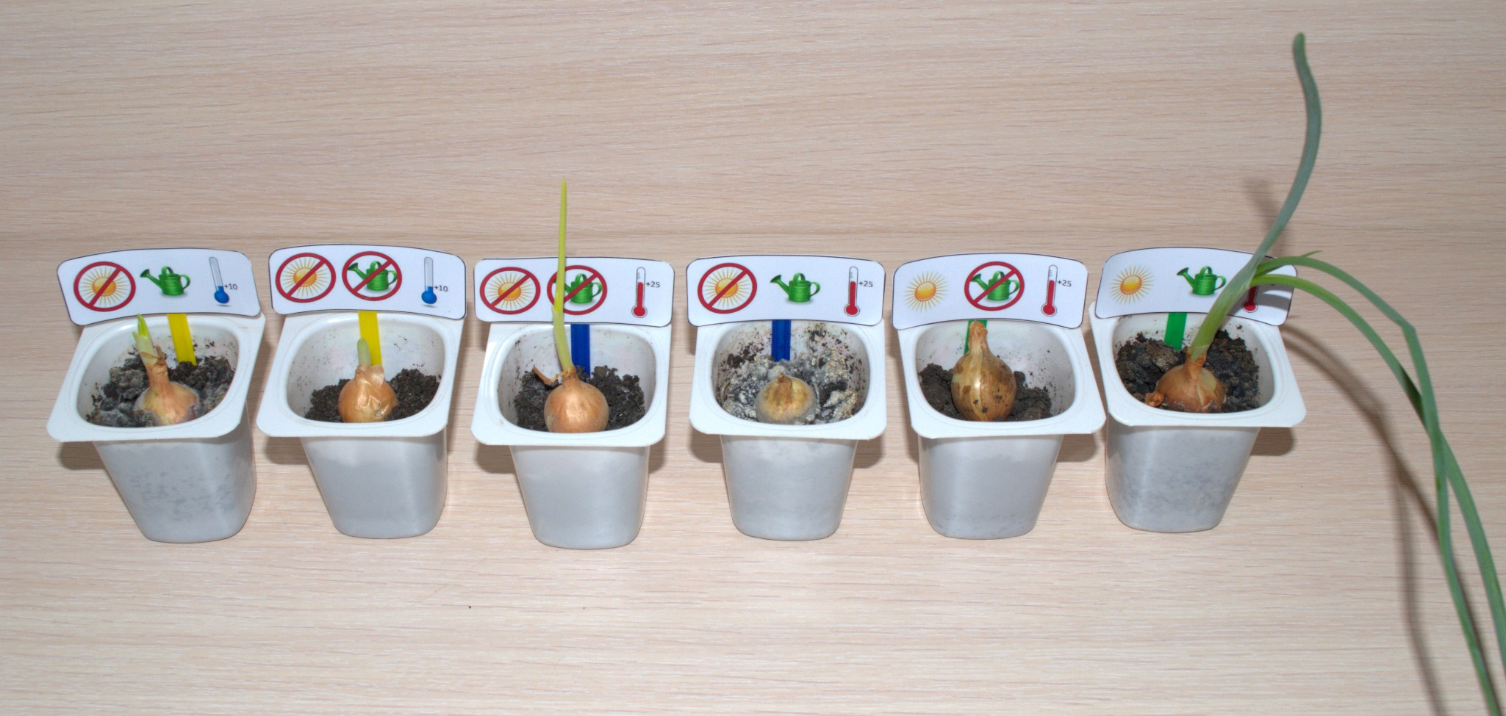
20 ноября
На 23 день эксперимента появились первые ростки в стаканчиках которые стояли в холодном месте. Они были бледно зеленого цвета. В других стаканчиках изменений не было.

Slide 13
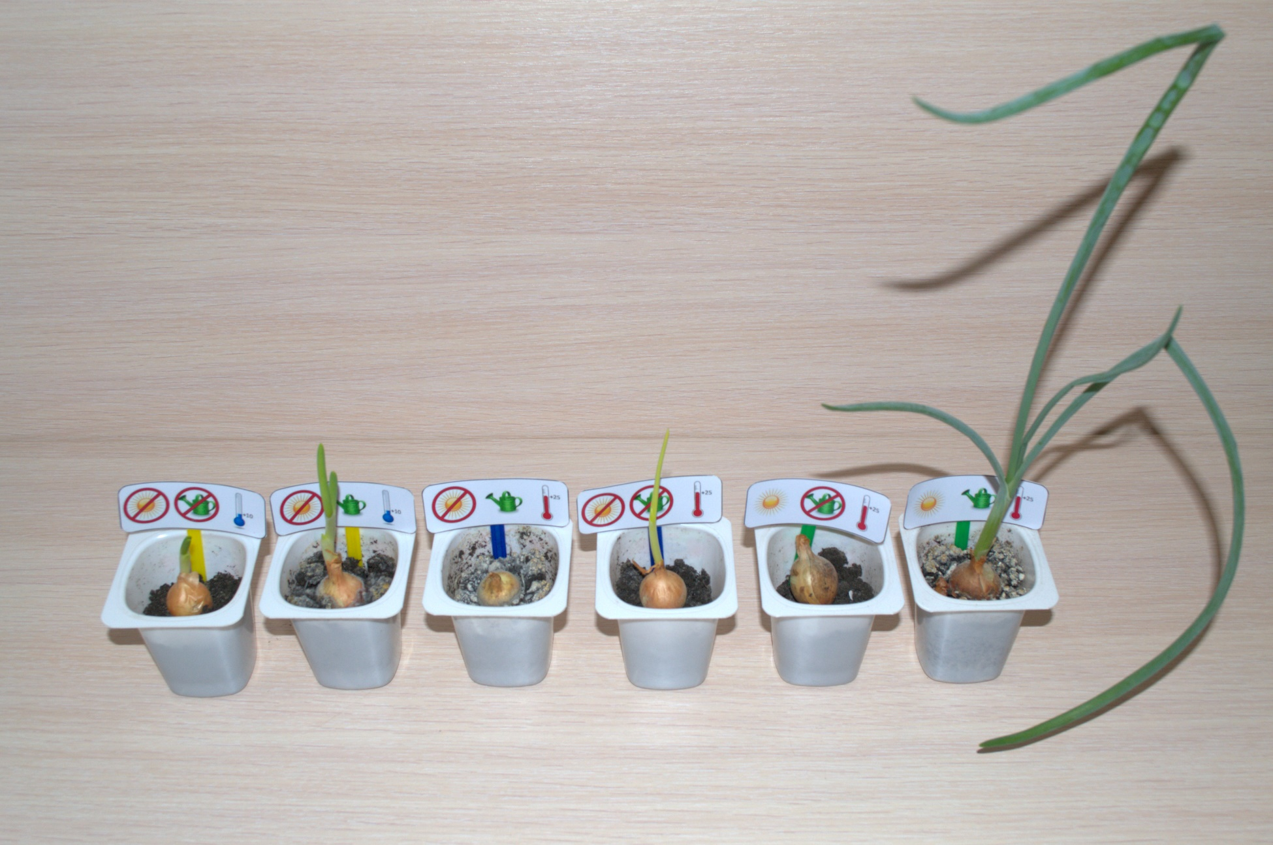
28 ноября
Последний день эксперимента.
Лук в стаканчике, который стоял на подоконнике с поливом, заметно вырос. Лук в стаканчиках, которые находились в холодном месте немного выросли и позеленели и
опередили по росту лук, который стоял в темном месте без полива.
В остальных стаканчиках ростков не было.

Slide 14
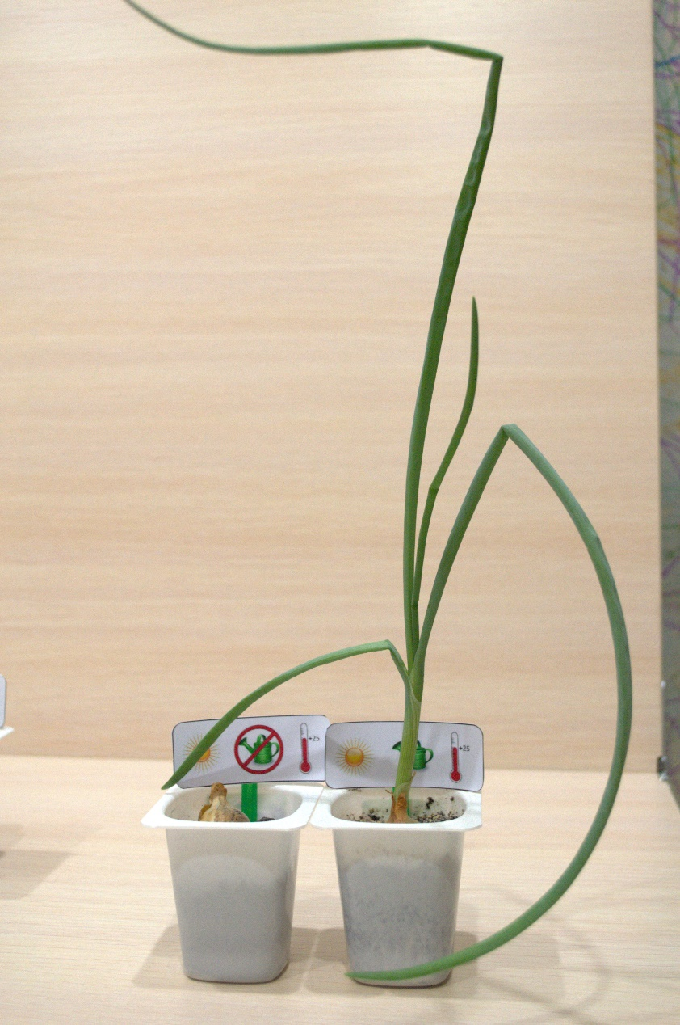
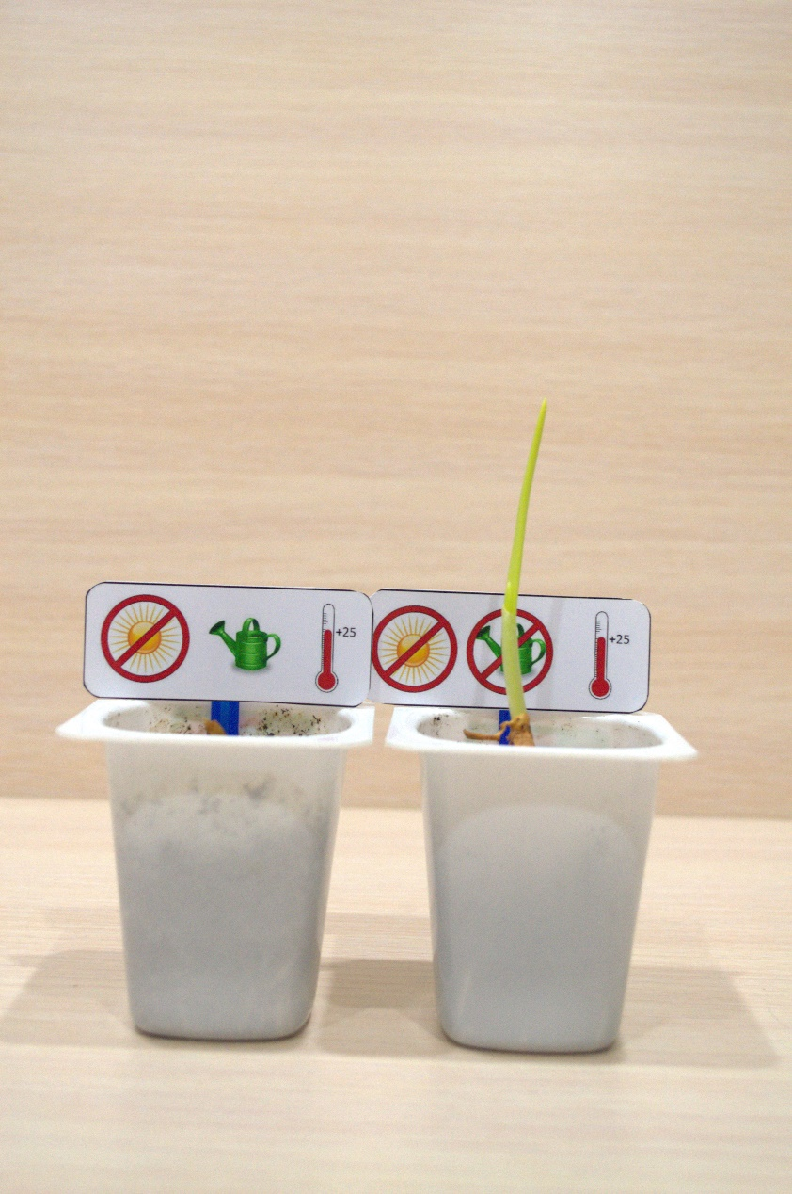
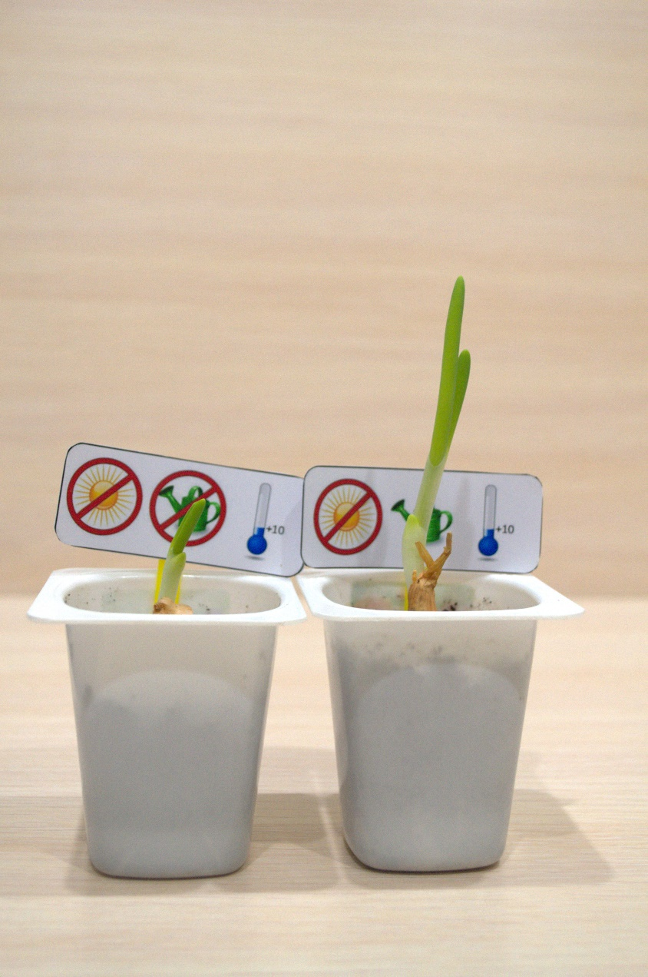
Стаканчики с луком, которые стояли на
подоконнике при комнатной температуре
с поливом и без полива
Стаканчики с луком, которые стояли в темном месте при комнатной температуре с поливом и без полива
Стаканчики с луком, которые стояли в темном холодном месте с поливом и без полива

Slide 15
Вывод
По результатам исследования выяснил:
Репчатый лук лучше всего растет при комнатной температуре, умеренном поливе и солнечном свете.
При солнечном свете без полива и при комнатной температуре, а также без солнечного света с поливом и при комнатной температуре лук не растет.

